Slide 1
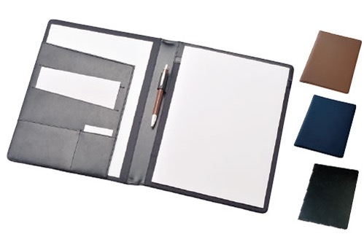
【提案書】
レザーA4レポートパッドカバー
特徴
ペンホルダーと多機能ポケットが付いたA4サイズのパッドカバーです。素材は高級感と重厚感のあるレザーを使用しておりますので、ビジネスシーンなどに最適。オリジナル名入れも可能です。
納期
納期スペース
仕様
素 材：リサクイルレザー 他
サイズ：約250×320×18mm（包装形態：OPP袋､台紙）
備 考：ネイビー・ブラウン・リアルブラック
お見積
お見積りスペース

